Slide 1

PPT模板下载：www.1ppt.com/moban/ 行业PPT模板：www.1ppt.com/hangye/
节日PPT模板：www.1ppt.com/jieri/ PPT素材下载：www.1ppt.com/sucai/
PPT背景图片：www.1ppt.com/beijing/ PPT图表下载：www.1ppt.com/tubiao/
优秀PPT下载：www.1ppt.com/xiazai/ PPT教程： www.1ppt.com/powerpoint/
Word教程： www.1ppt.com/word/ Excel教程：www.1ppt.com/excel/
资料下载：www.1ppt.com/ziliao/ PPT课件下载：www.1ppt.com/kejian/
范文下载：www.1ppt.com/fanwen/ 试卷下载：www.1ppt.com/shiti/
教案下载：www.1ppt.com/jiaoan/ PPT论坛：www.1ppt.cn
GLD1500-7.5-B甲带式给料机
Kuangan001

Slide 2

1.GLD1500-7.5-B甲带式给料机概述
目录
2.GLD1500-7.5-B甲带式给料机主要特点
CATALOG
3.GLD1500-7.5-B甲带式给料机技术参数
4.GLD1500-7.5-B甲带式给料机故障处理现象

Slide 3
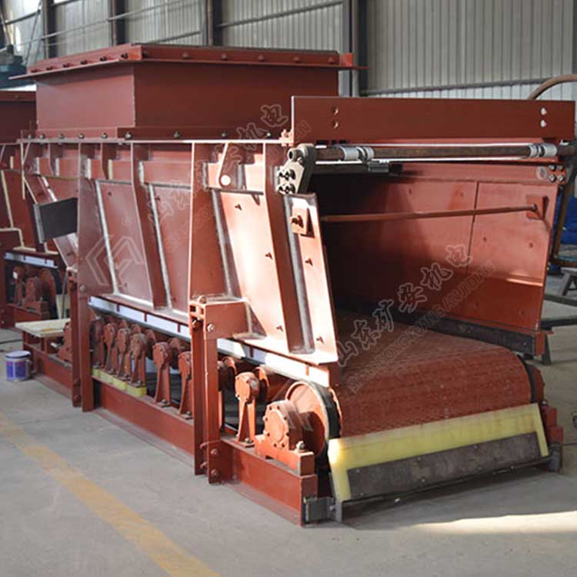
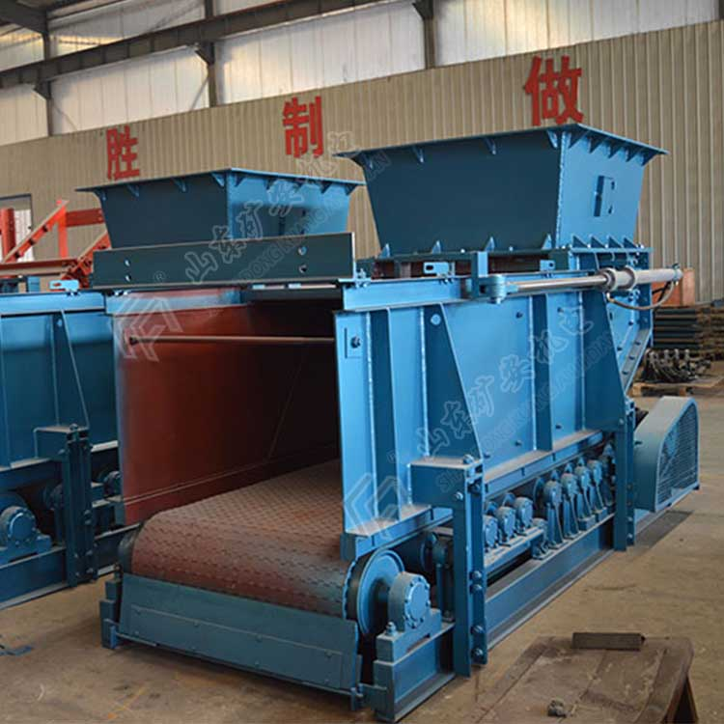
GLD1500-7.5-B甲带式给料机
VS

Slide 4




GLD1500-7.5-B甲带式给料机概述
GLD1500-7.5-B甲带式给料机是针对大型高产高效矿井生产系统流量大、现行给料机已不能满足煤矿生产要求而研制的新型给煤设备。该产品是在K型往复式和振动式给料机的基础上，将往复式运动机构改为输送带式机构，从而将给料运动由滑动摩擦变为滚动摩擦。摩擦系数大为降低，肆零零捌捌陆零伍叁柒，使得电力消耗也显著降低。给料方式由间断给料变为连续给料，且给料量动态连续可变，使给料系统更能满足高效、节能、环保的要求。
甲带式给料机概述

Slide 5
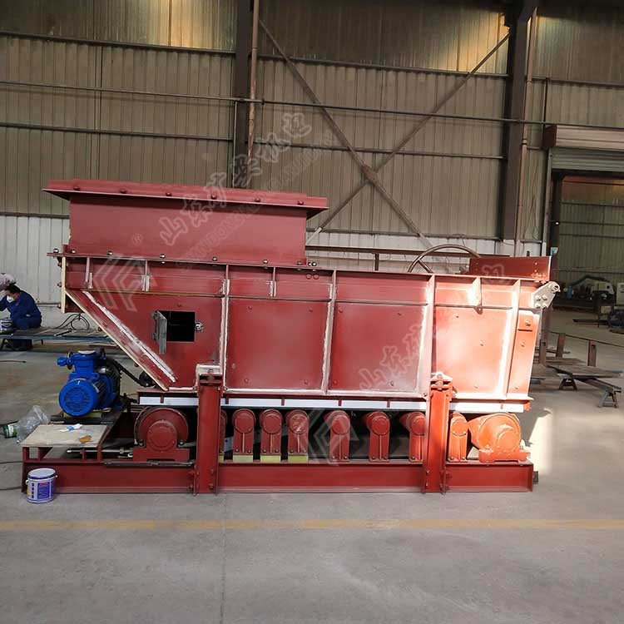
GLD1500-7.5-B甲带式给料机

Slide 6
GLD1500-7.5-B甲带式给料机主要特点
团队
介绍
1. 运行功率小（给煤量4000 t/h—11KW），山东矿安机电有限公司，能量消耗少，运行经济性好
2.给料量大，体积小、重量轻，便于井下运输和安装，可大大减少井巷工程量
3. 给料量调节范围大，调节方便（无级调速）
4. 运动部分工作阻力小，功耗低，运动部件的工作寿命长
5．运行平稳，噪音小，保护环境
6、零部件通用性强，安装维修方便

Slide 7
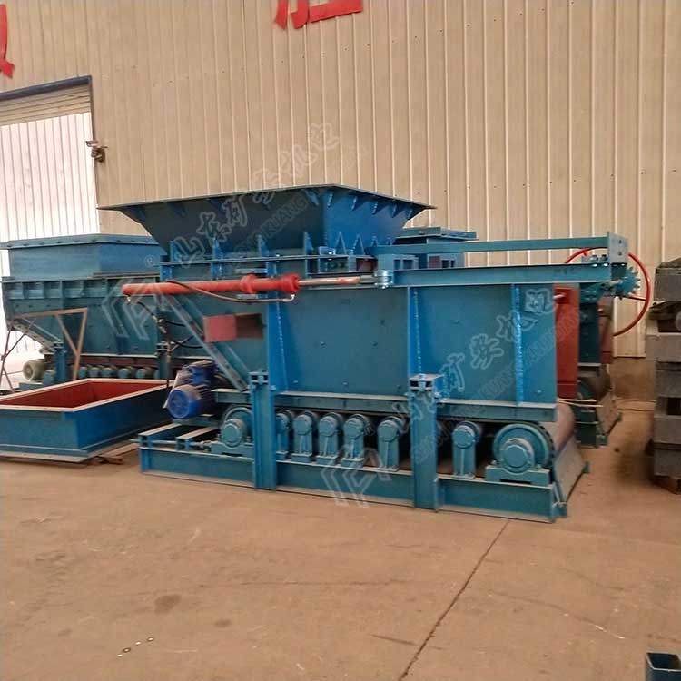
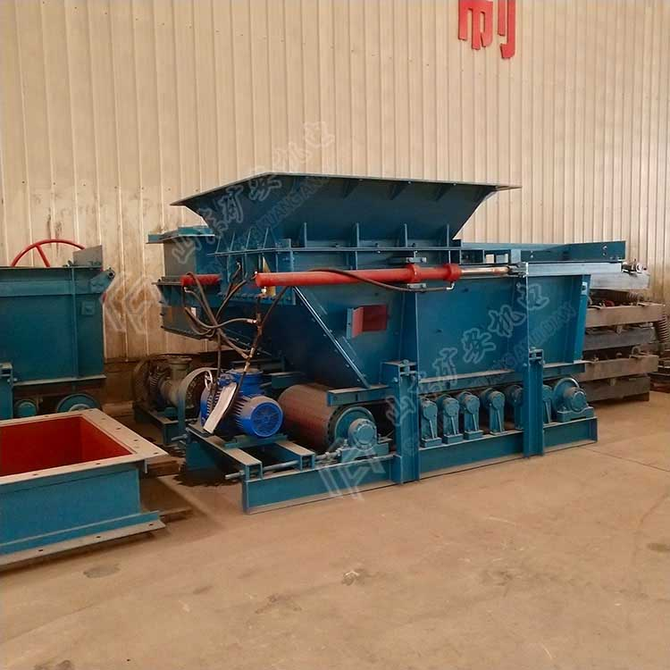

GLD1500-7.5-B甲带式给料机

Slide 8

GLD1500-7.5-B甲带式给料机技术参数
规格型号GLD1500-7.5-B
功率kw 1.5
zui大给料量t/h 1500
zui大带速m/s 0.98
电压v 380～660
适应环境 防爆型
重量kg 4000

Slide 9
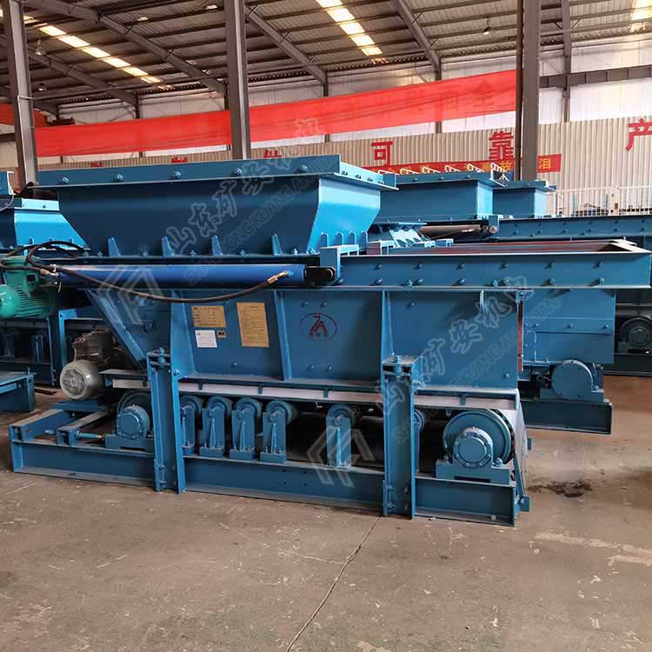
GLD1500-7.5-B甲带式给料机
实物图
甲带给料机

Slide 10
GLD1500-7.5-B甲带式给料机故障处理现象
原因分析
1、各连接件松动
2、轴承缺润滑油或轴承损坏
3、轴承损坏
排除方法
1、检查并紧固各连接件
2、及时注油或更换轴承
3、更换备用滚筒组件或拆检组件更换轴承
1、异常声音
2、运动部位发热
3、滚筒、主动滚筒、改向滚筒卡死不能运动

Slide 11
谢谢您的指导
汇报人：Kuangan001
我们将竭尽全力做的更好！

